Slide 2

Integração
Contínua

Slide 3
O que é integração contínua?
“Integração Contínua é uma pratica de desenvolvimento de software onde os membros de um time integram seu trabalho frequentemente. (...)Cada integração é verificada por um build automatizado (incluindo testes) para detectar erros de integração o mais rápido possível.” - Martin Fowler
“Quanto tempo leva para sua organização publicar uma mudança que envolva uma única linha de código? Esse processo é repetível e confiável?” - Mary e Tom Poppendieck

Slide 4
O que é integração contínua?
Do XP: “Desenvolvedores devem integrar e “commitar” o código para o repositório sempre que possível.” e “manter um computador dedicado à integração”.
Do manifesto ágil: “Nossa maior prioridade é satisfazer o cliente, através da entrega adiantada e contínua de software de valor.”

Slide 5

Release Antipatterns
Divergência de configuração entre ambientes
Testes nas máquinas dos desenvolvedores
Necessários muitos passos manuais (documentação extensa e passível de falhas)
Não auditável (pessoas não são auditáveis)
Teste manual para garantir que a aplicação está rodando
Times diferentes publicam em homologação e produção
Pouca, ou nenhuma, colaboração entre desenvolvedores e quem vai publicar
Não conhecimento do ambiente de publicação
Configuração manual do ambiente de produção
Dificuldade em reverter para uma versão anterior

Slide 6


Release Antipatterns - Soluções
Automatização:
Processos repetíveis
Auditável
Garante que o deploy será igual em qualquer ambiente
Diminui regreção
Integração de todo o time no desenvolvimento
Colaboração (processo de deploy é visível para todo o time)
Qualquer pessoa pode fazer o deploy
Entrega de pequenos pacotes
Facilidade para fazer rollback
Feedbacks mais rápidos (quase instantâneos)

Slide 7
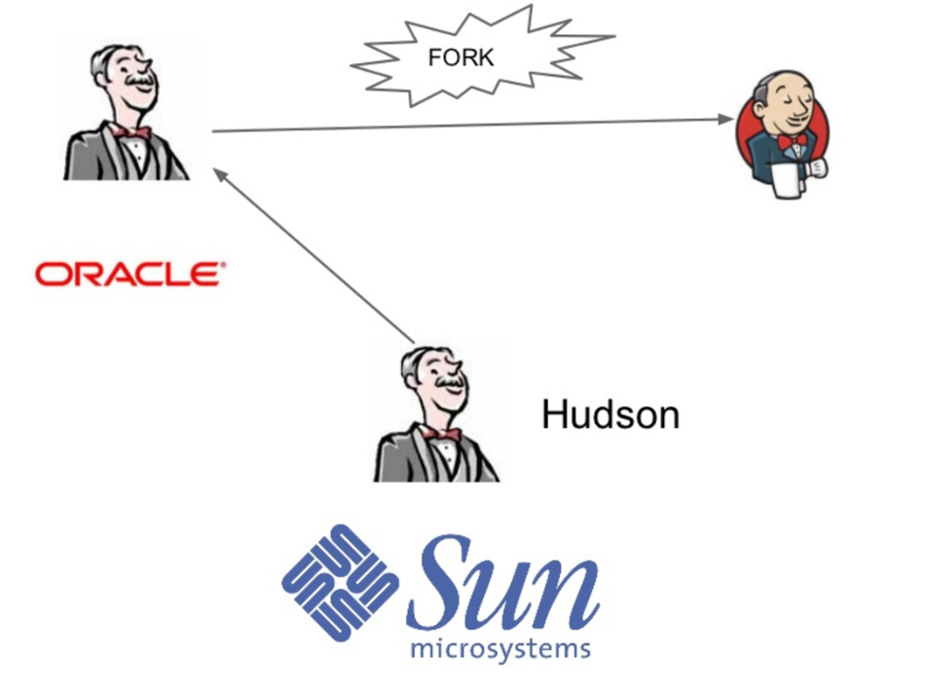

Jenkins
Ferramenta open source de integração contínua escrita em Java (e funciona!!!)
Multiplataforma
Fácil integração com controle de versão
Extensível
Ferramenta mais usada

Slide 8
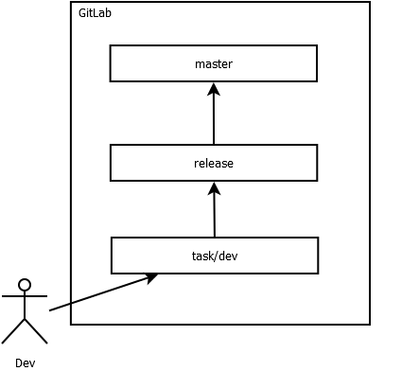
Hands-on

Slide 9
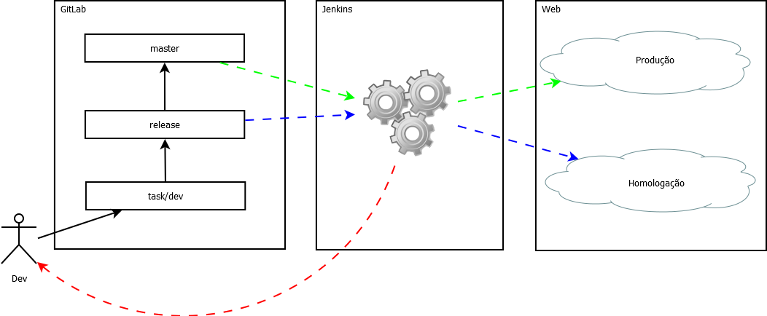
Hands-on

Slide 10

Hands-on
Demonstração

Slide 11
Referências
http://www.devmedia.com.br/integracao-continua-uma-introducao-ao-assunto/28002
https://imasters.com.br/desenvolvimento/devops/gitlab-jenkins-uma-integracao-poderosa/?trace=1519021197&source=single
http://blog.caelum.com.br/integracao-continua/
https://www.cloudbees.com/blog/five-reasons-why-developers-choose-jenkins-over-hudson-continuous-integration
https://pt.slideshare.net/emmanuelnerisouza/jenkins-14171428
http://www.extremeprogramming.org/rules.html
Continuous Delivery: Reliable Software Releases Through Build, Test and Deployment Automation – Jez Humble, David Farley

Slide 12

Obrigado!
natanael.tavares@ventron.com.br
github.com/natanaellemos

